Slide 1
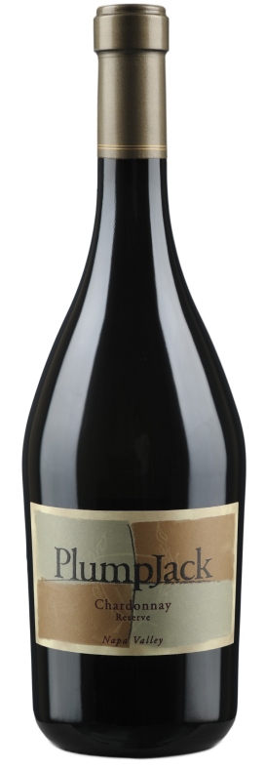

PLUMJACK RESERVE CHARDONNAY
플럼잭 리저브 샤도네이
WINE MAKING 프렌치오크에서 발효 후, 스테인리스 스틸 숙성 TASTING NOTE 첫 향으로 레몬, 라임, 오렌지의 노트를 느낄수 있으며, 이어서 풍부한 리치향이 뒤따른다. 레몬커드를 연상시키는 크리미한 식감이 활기차고 밝은 산도와 균형을 이룬다.
COMMENT 플럼잭 와이너리의 와인에 대한 사랑과 열정이 가득한 캘리포니아 주지사 개빈 뉴섬에의해 1995년에 설립되었다. 셰익스피어의 작품 중 가장 기억에 남는 인물 중 하나인 존 “플럼잭“ 폴스테프 경으로부터 영감을 받아 와이너리 이름을 지었다. 개빈 뉴섬은 작곡가 겸 자선가인 고든 게티와 함께 나파밸리에 있는 가장 오래된 와이너리 중 하나를 구입하였으며, 그들만의 매력적이고 친근한 스타일 및 열정으로 오늘날 전세계적으로 명성이 자자한고품질의 와인들을 만들어 냈다.
REGION Napa Valley, USA
TYPE White
ALCOHOL 14.2%
VARIETY 100% Chardonnay
PRODUCTION 3,534 cases
ACIDITY
SWEETNESS
BODY
FINISH

